Slide 1
计算方法
《计算方法》课程讲义课件
（48学时）
大连海事大学

Slide 2
课程考核方法
平时作业（10分） + 平时测验（10分）
+上机实验报告（20分） +期末试卷分数（60分）
学时安排及上机安排
答疑安排
时间：周二7-8节 地点：信息楼B区106室
教材：计算机应用算法 林国顺主编 大连海事大学出版社

Slide 3
实验安排：
双周周五1-2节，扬帆楼201、2-5
使用octave-online.net
使用MATLAB
使用OCTAVE

Slide 4
主要章节
第一章 预篇
第二章 线性方程组数值解法
第三章 线性方程组迭代法
第四章 插值方法
第五章 数值积分
第七章 常微分方程初值问题数值解法

Slide 5
《计算方法》课程讲义课件
第一章 基本知识
（4学时）
大连海事大学
信息科学技术学院

Slide 6
内容提要
1.1 科学计算的内容与意义
1.2 误差分析(Error Analysis)
1.3 稳定性与收敛性
1.4 线性空间有关知识
习题一
答案

Slide 7
§1.1 科学计算的内容与意义
一、科学计算研究的对象
二、科学计算的特点
三、科学计算的意义与学习方法

Slide 8
一、科学计算研究的对象
科学计算
  是研究各种数学问题的数值分析和计算方法的一门学科。
数学问题
科学计算的过程
  是从数学模型的提出到上机计算得出结果的完整过程。
  图1-1表明了其中的主要步骤和相互关系
数值分析
实际问题
数学模型
计算方法
构造算法
编制程序
上机运行
输出结果
数学化
离散化
程序化
图1-1

Slide 9
科学计算的基本问题
①线性方程组数值解法
②插值计算
③函数逼近
④非线性方程数值解法
⑤数值积分
⑥常微方程与偏微方程数值解法等。

Slide 10
本课程的中心目的
培养学生使用电子计算机机解决科学计算所提出的数学问题的能力。
因此，我们既注重理论，又注重实践。
返回节

Slide 11
二、科学计算的特点
科学计算作为应用数学与计算机科学的综合学科，具有如下几个基本特点：
本课程通过数值分析，提出具体数学问题的算法，这种算法必须是可以编程上机解题的，而且算法的优化，更重要的是体现是否发挥了计算机的优势。
数值分析中许多问题的存在性的证明，多采用构造性的方法把它的计算公式构造出来。这不但证明了存在性，而且证明过程本身就提供了计算公式。
1.强调算法的电算可行性
一个连续性的数学问题要上机计算，必须进行离散化。例如将定积分离散成求和，将微分方程离散成差分方程等等。
2. 强调构造性
3.强调离散性
计算机必须在有限次停止，把一个无限过程的数学问题，转化为满足一定误差要求的有限步来完成。
4. 强调有限性
返回节

Slide 12
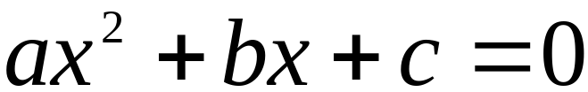

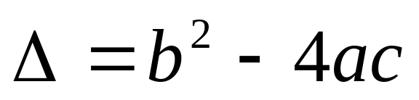

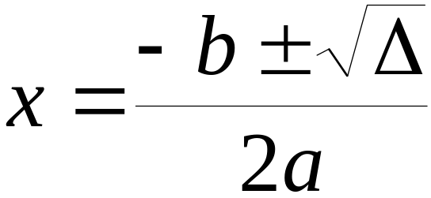
例1.1
对命题“每一个二次代数方程至多有两个不同的实根”给出构造性与非构造性的证明。
证明:
（1）构造性证明
设
为给定二次方程，a、b、c为实数且
令
由初等代数知道，当 时，式(1-1)有两个不同的实根。
(1-2)

Slide 13

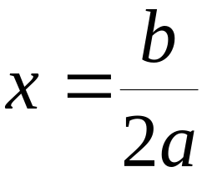

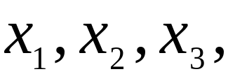
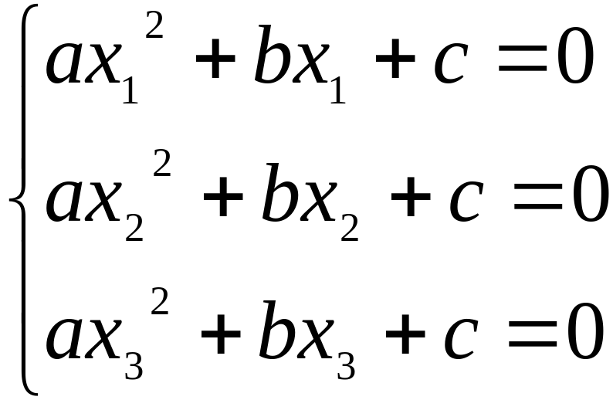
当 时，式(1-1)有两个相同的实根
当 时，方程没有实根
（2）非构造性证明：用反证法
假设式(1-1) 有三个不同的实根 代入式(1-1)得关于a、b、c的齐次方程组

Slide 14
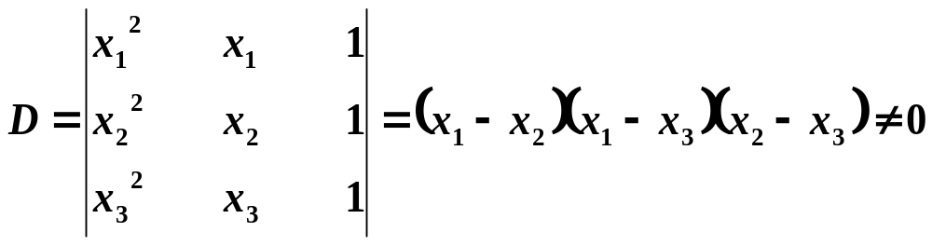

由于系数行列式D(Vandermonde行列式)
根据线性代数基本定理(Cramer法则),齐次方程组 (式1-4)存在唯一解，即只有“零解”a=b=c=0, 这与题设 矛盾
返回

Slide 15
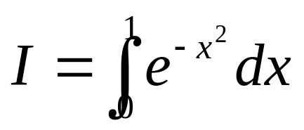
例1.2
计算定积分
解 :
本题是一连续性问题，显然无法直接在计算机上实现。
在高等数学中，定积分可用梯形法近似计算，即
y=f(x)
y₀
y₁
y₂
y_{i}
y_{i+1}
y_{n-1}
y_{n}
x
x₀
x₁
x₂
x_{i}
x_{i+1}
x_{n-1}
x_{n}

Slide 16
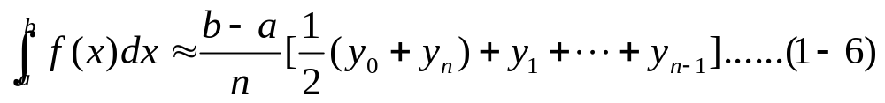
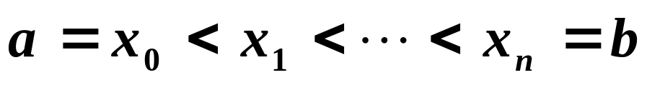
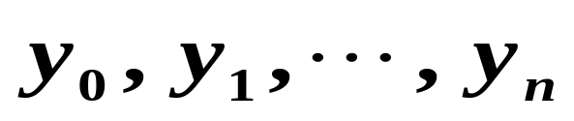
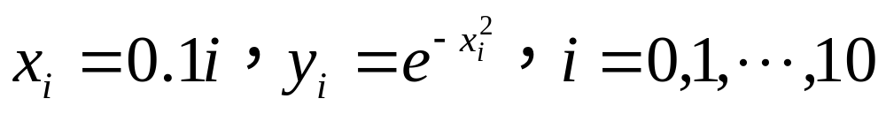
根据以上思路，可以整理出以下公式:
其中：
1） 是n等分区间[a,b]的节点；
2） 是被积函数在各函数值。
3）公式 (1-6) 是把积分离散成求和。
4）用式(1-6)的近似公式可以求式 (1-5) 的积分了。
若取 n=10,
代入式（1-6)，则有：

Slide 17
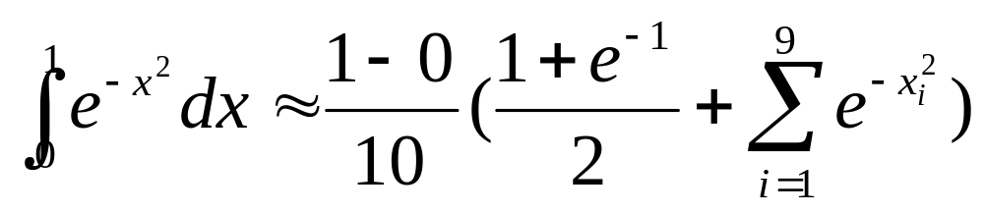
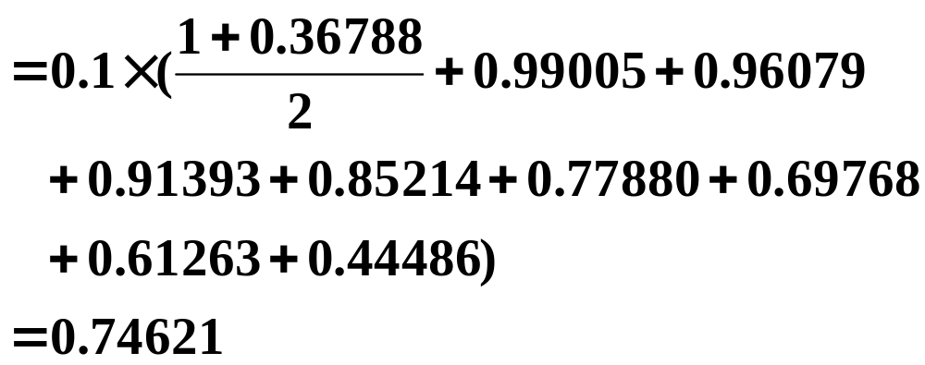
返回

Slide 18
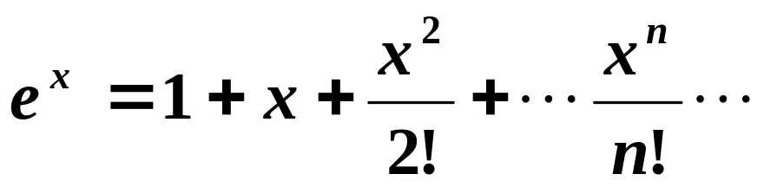
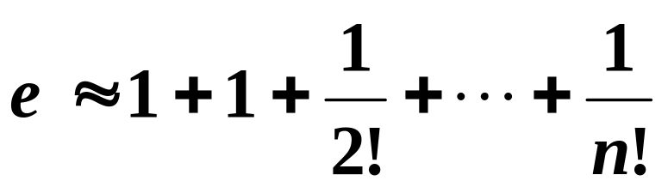
例1.3
计算无理数e的近似值
解 :
由高等数学的Taylor展开公式
这是一个无限过程，计算机无法求到精确值
只有在式中取有限项计算，再估计误差
若取

Slide 19
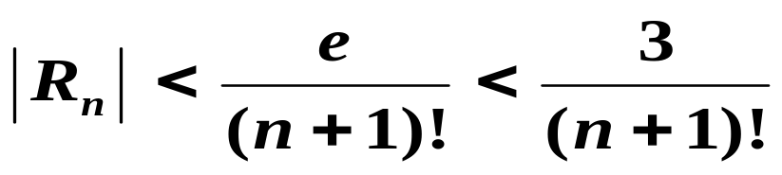

其误差
取n = 10时，可算出 ,其误差不超过百万分之一
科学计算还要体现出以下思想：
  1）函数逼近的思想与数值分析方法的结合
  2）以逼近为指导做认真的数值分析与计算
返回
返回节

Slide 20
三、科学计算的意义与学习方法
科学计算
理论分析
数值计算
计算机应用

Slide 21
本课程所涉及的算法-------
    只是数值计算方法中的一部分
    占据十分有限和传统的位置
然而，却有着重要的意义-------
    它们是最基础的算法，是进行科学计算必不可缺的起码常识
    对它们的讨论，能够使人们掌握设计数值算法的基本方法和一般原理，为在计算机解决科学问题打基础 （意义）
尽管算法很有限，许多初学者可能
    仍会觉得“公式多”，并且怕理论分析。
    这是多数工科学生的共同弱点。
供参考的学习方法：

Slide 22

1. 认识建立算法和对每一个算法进行理论分析是本课程的基本任务，主动适应“公式多”和“讲理论”的特点
2. 理解每个算法建立的数学背景、数学原理和基本线索
3. 从算法分析中学习推理证明方法，提高推理证明能力
4.对于每一个算法，要将其
  数学模型
  算法公式
  计算步骤
  算法流程图
  作为一个整体来理解，看成是本课程的一个特征模式
5. 认真进行数值计算的训练
  尤其是上机编程计算的训练
  将流程图看作连接算法与程序的不可缺少的重要环节
  养成按流程图编制程序的良好习惯
总之，即注重理论又注重实践是本课程的特色
返回章
返回节

Slide 23

慕课视频-计算方法
慕课视频片段
视频名称：1.1 引言
温馨提示：此视频框在点击“上传手机课件”时会进行转换，用手机进行观看时则会变为可点击的视频。此视频框可被拖动移位和修改大小

Slide 24
慕课视频-数值分析
慕课视频片段
视频名称：Video
温馨提示：此视频框在点击“上传手机课件”时会进行转换，用手机进行观看时则会变为可点击的视频。此视频框可被拖动移位和修改大小

Slide 25
§1.2 误差分析（Error Analysis）
引 言
一、误差的来源
二、误差的大小与近似数的精度
    1.绝对误差（Absolute Error）
    2. 相对误差（Relative Error）
    3.有效数字（Significant Digits）
三、近似数的四则运算
四、计算机的字长与固有误差
    1.定点运算
    2. 浮点运算

Slide 26
引言
数据的不精确性
  对象：科学计算处理的数据 = { 原始数据，中间结果，最终结果 }
  特点：大多数都是近似数
精确度的可控性
  这些近似数的精确度是人们能够而且必须掌握的
  这就是要研究近似数的误差来源
误差分析的任务
  估计误差大小的方法
  把误差控制在一定范围内的措施
本节我们作一些最基本的介绍。
返回节

Slide 27
一、误差的来源
由实际问题抽象出数学模型，要简化许多条件，这就不可避免地要产生误差。实际问题的解与数学模型的解之间的误差，叫做模型误差。
误差的来源，主要有以下几方面。
1.模型误差
初始数据多是由观测而得。由于观测手段的限制，得到的数据必然有误差，这类误差叫做观测误差。这里不包含差错，如数据的抄错，程序的写错等。
2. 观测误差
把无限的计算过程用有限的计算过程代替，这样产生的误差叫做截断误差。
3.截断误差
例子
在用有限小数来近似无限小数时，或者用较少位的小数来代替较多位数的小数时，对某一小数位以后的数字要作舍入处理才得到一个近似数，这样产生的误差叫做舍入误差。
4.舍入误差
例子
跳过细节

Slide 28
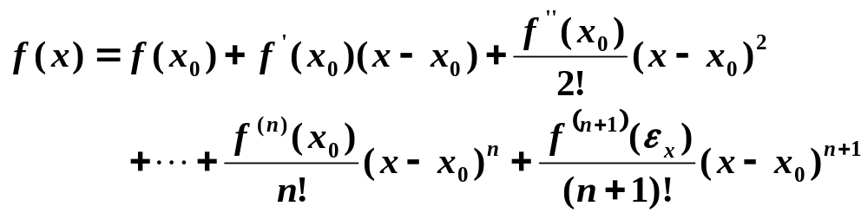
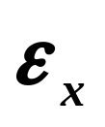
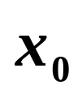

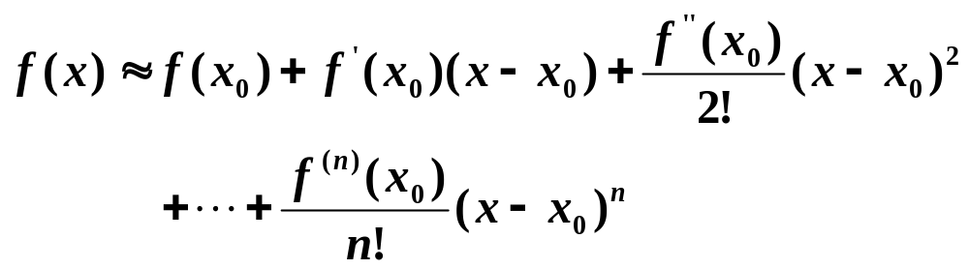
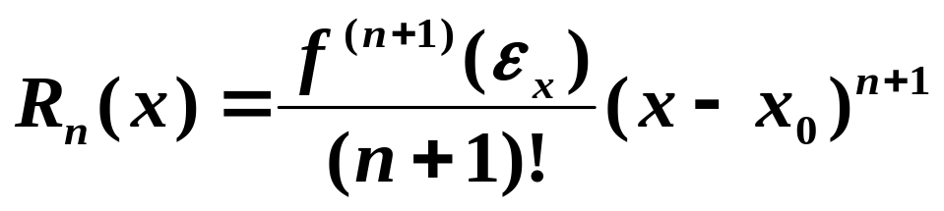
返回主题
例1.4
函数f(x)的Taylor展开式
其中 在 与 之间
若在上式中取
则截断误差为

Slide 29
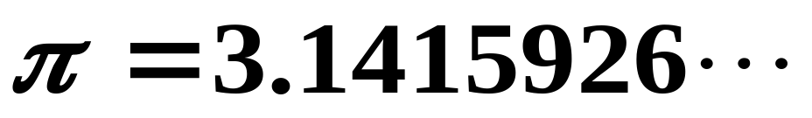
返回主题
例如：
1）去尾法（亏）
    得到四位近似数是3.141
2）收尾法（盈）
    得到四位近似数是3.142
3）四舍五入法
    得到四位近似数是3.142
返回节

Slide 30
四个概念
1、准度accuracy，计算测量值与真值的吻合程度。
2、不准度inaccuracy/bias偏差，系统性偏差
3、精度precision，计算测量值相互之间的一致程度。
4、不精确度imprecision/uncertainty不确定度，计测值散布幅度。
误差error：统一表示结果的不准确度和不精确度。

Slide 31
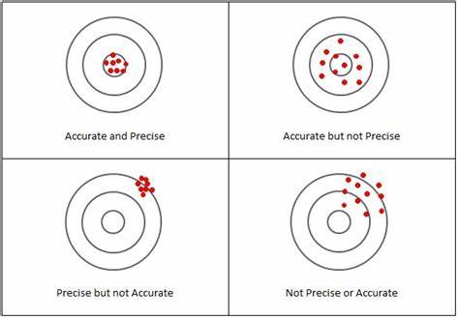
图解精度、准度

Slide 32
数值分析要旨
一般，计算方法一个挑战就是在不知道关于真值信息的情况下，确定误差估计值。

Slide 33

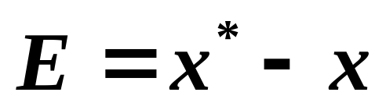
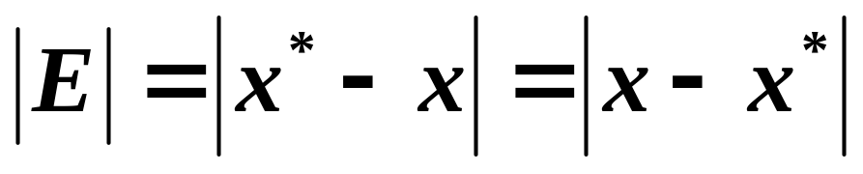
二、误差的大小与近似数的精度
1.绝对误差（Absolute Error）
设 为准确数, x 为近似数，则称
为近似数的误差，而
称为近似数 x 的绝对误差。

Slide 34
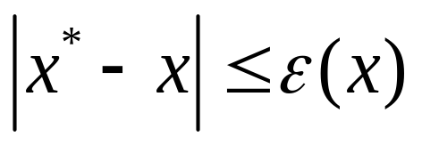
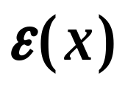
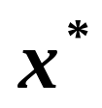
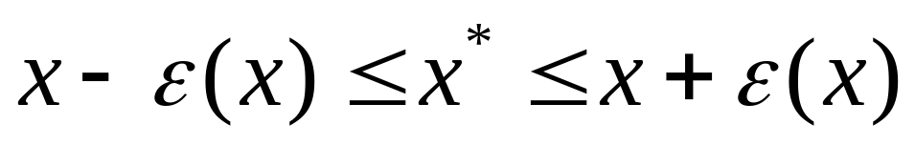
一般情况下，求近似数的绝对误差是不现实：
    原因1：无法知道准确数是多少
    原因2：准确数的求解成本过高
但常常可以得到估计式：
(1-9)
则称正数 为近似数 x 的绝对误差限。
绝对误差限概念，实际上反映了准确数 的范围：
显然，提高近似数 x 的精度，就在于尽量减少 的值。
通常，把绝对误差限简称绝对误差。

Slide 35
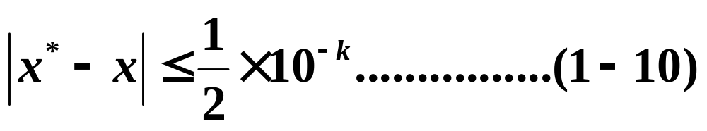
近似数确定与 绝对误差限的 关系
一般地
1）去尾法和收尾法得到的近似数x
    绝对误差限 ε(x) = 近似数x末位的一个单位
2）四舍五入法得到的近似数x
    绝对误差限 ε(x) = 近似数x末位的半个单位
设 x 是对 x*是作四舍五入得到的 k 位小数，则有：
定义：具有这样的绝对误差限的近似数 x ，就说它准确到第 k 位小数。
值得注意---- x是近似数不是准确数。

Slide 36
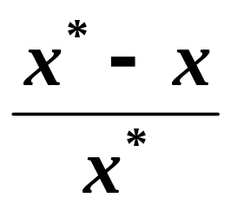
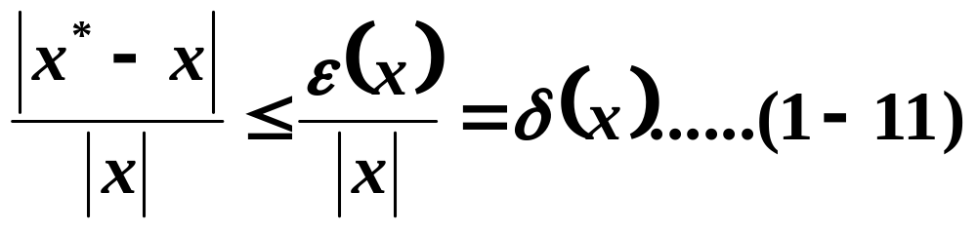
2. 相对误差（Relative Error）
定义：近似数的误差与准确数之比
    称为近似数的相对误差
    通常写成百分数形式，所以又称百分误差
常用形式：是近似数的绝对误差限与近似数绝对值的比
δ (x) 称为近似数的相对误差限。

Slide 37

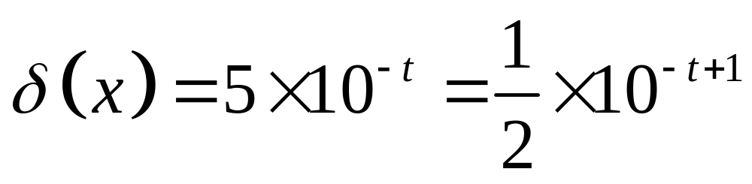
返回引用
3.有效数字（Significant Digits）
设 t 是最大的非负整数，使得
则称 x 具有 t 位有效数字。

Slide 38
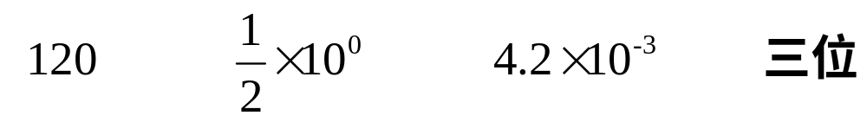
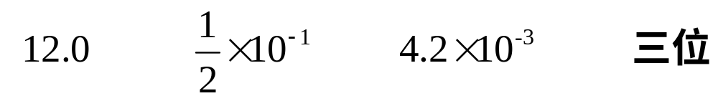
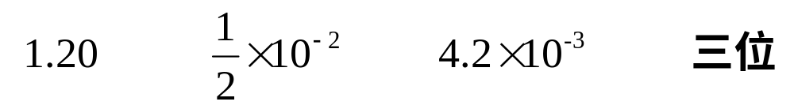
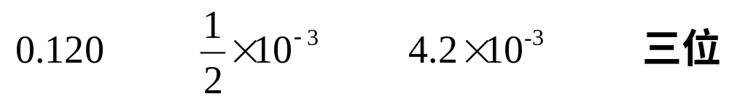
例1.6
四舍五入得到

Slide 39
数字右边“0”对有效数字的影响
12.4 → 12 有效数字几位？
12.01 → 12.0 有效数字几位？
0.1 0.05 0.5 5*10e-1
0.01 0.005 0.5 5*10e-1
有效数字是衡量一个数在相对误差下有多准。0.1与0.01具有相同位数的有效数字，而不是有效数字更多。
相对误差限是有效数字位数t的函数。

Slide 40
由此可见：
近似数左边第一个非零数字左边的零----
    不影响相对误差和有效数字
    仅影响绝对误差
但是右边的零----
    不仅影响绝对误差
    也影响相对误差和有效数字
一般来说
    1）绝对误差与小数位有关
    2）相对误差与有效数字位数有关
功能比较：
    绝对误差、相对误差和有效数字都能刻划近似数的精度
    比较而言，相对误差更富有意义
返回节

Slide 41
相对误差更有意义
例：
 | 测量值 | 准确值 | 绝对误差？ | 相对误差？
某桥长 | 9999cm | 10000cm
某铁钉 | 9cm | 10cm

Slide 42
慕课视频片段
视频名称：1.4 误差与有效数字
温馨提示：此视频框在点击“上传手机课件”时会进行转换，用手机进行观看时则会变为可点击的视频。此视频框可被拖动移位和修改大小

Slide 43
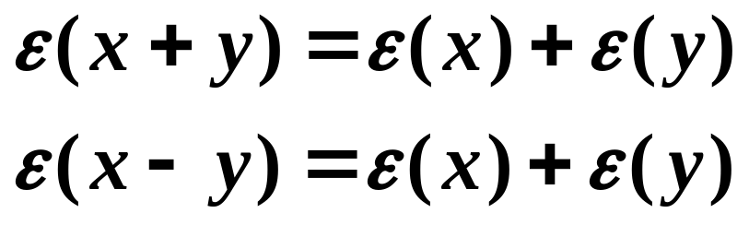
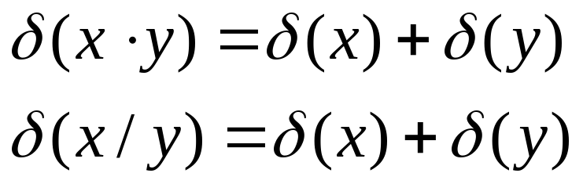
三、近似数的四则运算
返回引用
利用微分学，可简单地得出下述规则：
（1）两个近似数之和（差）的绝对误差
等于两个近似数的--绝对误差之和，即：
（2）两个近似数之积（商）的相对误差
等于两个近似数的--相对误差之和，即：

Slide 44
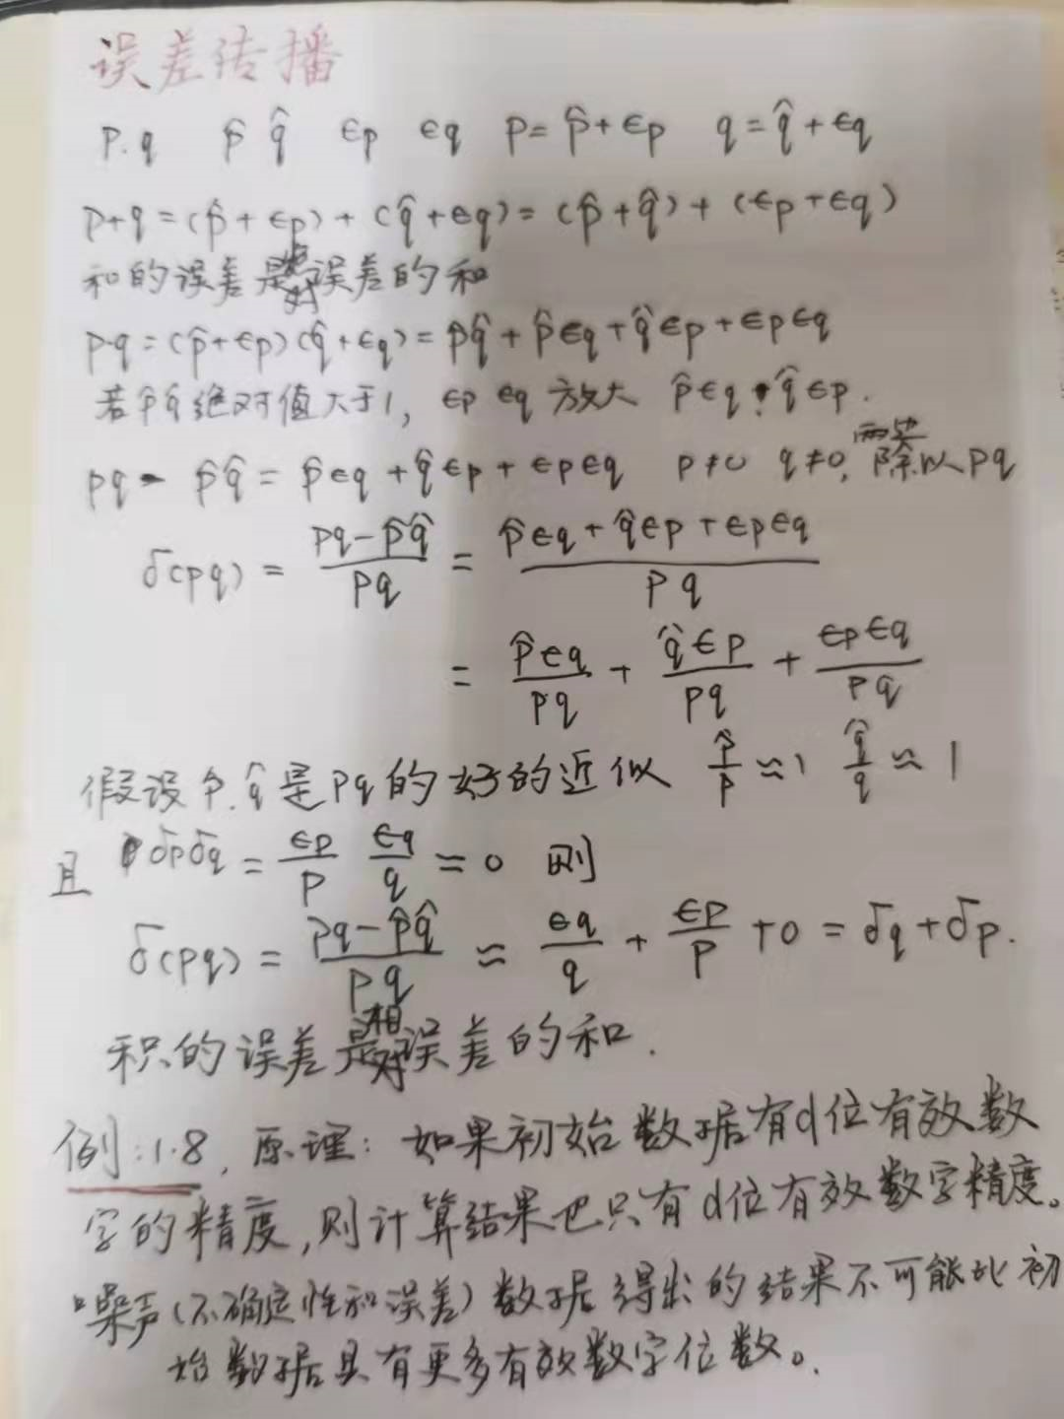
误差传播

Slide 45
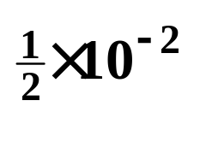
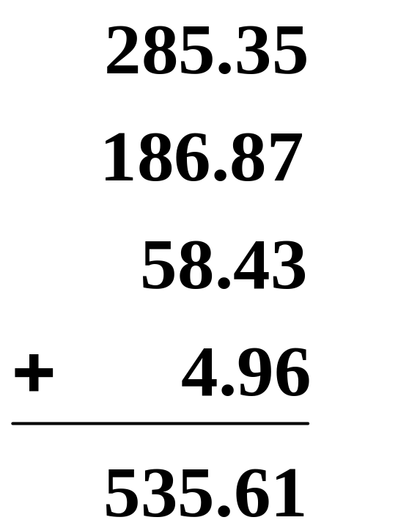
已知近似数285.35，186.87，58.43，4.96
    都准确到末位数字
    即四舍五入得到的，或者说绝对误差都是
    求这些近似数之和，并估计结果的精度。
例1.7
解：
按通常准确数加法
  求出结果为535.61。
第二位小数含有误差
  因为由规则（1）可知该和的绝对误差为0.02。
若舍入成535.6
  则绝对误差的保守估计为：
0.02 + 0.01 = 0.03
所以，最后结果具有四位有效数字。

Slide 46
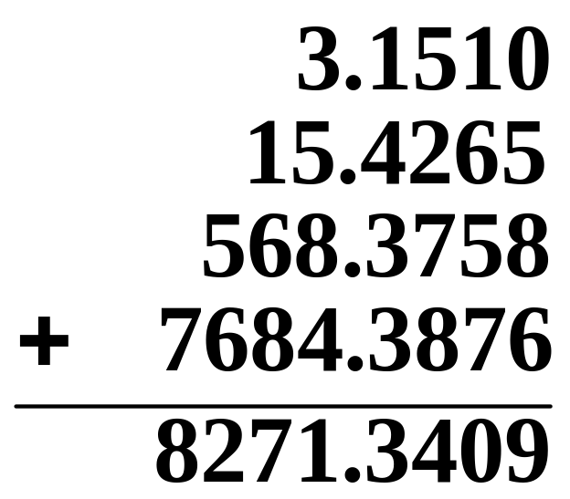
例1.8
求近似数3.150950 ,15.426463，568.3758, 7684.3876之和。
  其中，前三个准确到最末一位
  最后一个准确到第三位小数（该位上可能有半个单位的误差）
解：
因为精度最低的近似数准确到第三位小数，所以：
  其它近似数都舍入成四位小数
  最后再把结果舍入到两位小数
结果取8271.34
  其绝对误差的保守估计是0.005
  具有六位有效数字
值得注意的是
  若不对各加数作必要舍入，就要作多余无用工作
  那样得出的结果8271.340813的后四位数字
  根据上面的误差分析，是毫无意义的

Slide 47
根据规则（2）推导出来的近似数乘法，用有效数字来考虑其精度是十分方便的。
  两个有效数字位不同的近似数相乘，结果有效数字位比较低者少一位。
  原理：如果初始数据有d为有效数字精度，则计算结果也只有d位有效数字精度。
  噪声（不确定性和误差）数据得出的结果不可能比初始数据具有更多有效数字位数。
操作过程：
  计算前，先将有效数字位较高者舍入成
    比较低者只多一位的有效数字
  乘得的结果
    再舍入成比乘数有效位较低者少一位

Slide 48
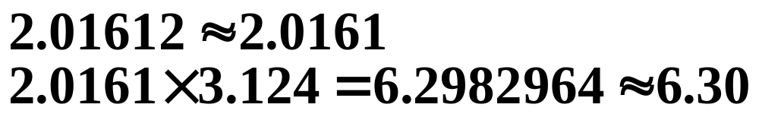
例1.9
求有效数字2.01612与3.124之积
解：
3.124为四位有效数字，故做如下运算
两个近似数相除，办法同上。

Slide 49
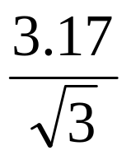
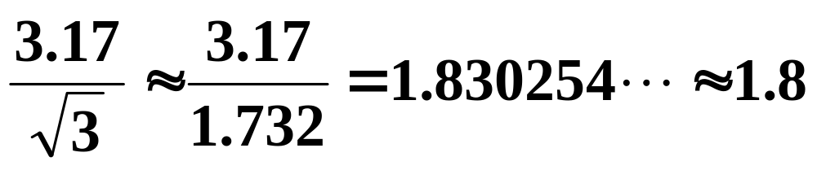
例1.10
计算 ,其中3.17为三位有效数字。
由于被除数具有三位有效数字，除数取到四位有效数字即可，商有两位有效数字。
解：
混合运算的计算原则
  掌握近似数四则运算的规则
  对初始数据、中间数据，随时应用有关规则
  不去做无益的计算工作
  每个中间步骤均应分别按上述规则，取最大可能的精度

Slide 50
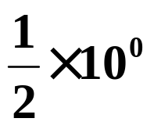
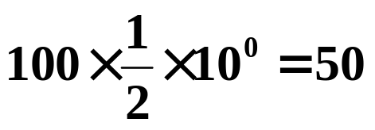
重要说明：以上关于近似数计算结果的精度，都是按最保守的情况估计的。
[比如] 100个四舍五入的近似数相加，每个近似数的绝对误差是 ，
按规则(1),结果的绝对误差是 ，
就是说，结果至少准确到百位数。
实际上，这100个数有舍，有入，舍入相消，使得结果的绝对误差远小于50。
运用概率统计方法可证明：有99.9%的把握说，结果的绝对误差不超过9.53，即可靠到十位数。
返回节

Slide 51
慕课视频片段
视频名称：1.5 四则运算与函数求值的误差
温馨提示：此视频框在点击“上传手机课件”时会进行转换，用手机进行观看时则会变为可点击的视频。此视频框可被拖动移位和修改大小

Slide 52
四、计算机的字长与固有误差
计算机表示的数的精度
  由于受到存储单元字长（ 16或32位）的限制
  因而存在固有误差
在此，仅就十进制数来讨论计算机的固有误差
  设某计算机十进制字长是 t 位
  即它能表示 t 个十进制数位

Slide 53
慕课视频片段
视频名称：1.3 计算机数系与浮点运算
温馨提示：此视频框在点击“上传手机课件”时会进行转换，用手机进行观看时则会变为可点击的视频。此视频框可被拖动移位和修改大小

Slide 54
1.定点运算
加减法运算
  对于机器表数范围之内的数，不产生误差
  超出机器表数范围，机器出现“溢出”而停机
克服溢出停机的相应程序设计技术
  1）改变算法
  2）引进比例因子
乘除法运算
两个 t 位数相乘，得到 2t 位乘积，即双倍字长的数
  1）如小数点在最前面，舍入成单字处的数，这就产生至多是1/2×10^{-t}的绝对误差，即积的有效位最多可达 t 位
  2）如小数点在最后，积是 2t 位整数，不能舍入，可用两个存储单元来存放，因而乘积 称为双字长数
除法运算
有类似情况。

Slide 55
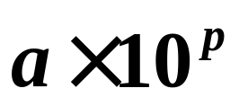


2. 浮点运算
将每个非零的数都表示为
的形式，其中有 p为整数。称之为浮点规格化形式，或简称浮点数。
这样，在计算机存储单元中可用一个数据对
表示一个浮点数。
如： 27.3=(0.273，2)
-27.3=(-0.273，2)

Slide 56




Slide 57



Slide 58
这就是机器固有误差表达式。
其特点是：
    1）绝对误差限与浮点数的阶数 p 有关
    2）相对误差限只与机器字长t 有关
换言之
    1）机器浮点数的有效数字位数是一定的
    2）绝对误差可因 p 的不同而不同
使用数字计算机进行计算，具有三种误差：
    1）问题中数据误差
    2）计算过程误差
    3）机器字长固有误差
应对策略：
    三种误差常常交织在一起，应作具体分析
    对计算结果的粗细度，应有所把握
返回节
返回章

Slide 59
§1.3稳定性与收敛性
一、误差的增长与算法的稳定性
二、收敛性与收敛速度
算法中应注意的几个问题

Slide 60
慕课视频片段
视频名称：1.6 问题的性态与条件数
温馨提示：此视频框在点击“上传手机课件”时会进行转换，用手机进行观看时则会变为可点击的视频。此视频框可被拖动移位和修改大小

Slide 61
慕课视频片段
视频名称：1.7 算法数值稳定性
温馨提示：此视频框在点击“上传手机课件”时会进行转换，用手机进行观看时则会变为可点击的视频。此视频框可被拖动移位和修改大小

Slide 62
一、误差的增长与算法的稳定性
  算法
    是给定一些数据，按某种规定次序，进行计算的一个运算序列
    是一个近似的计算过程
  本课程算法，指这种意义下的计算序列。
  算法选择原则：主要要求计算结果中有一个可靠的精确度。
 一个算法
    如果执行过程的舍入误差能够得到控制
    或者舍入误差的增长不影响产生可靠的结果
    则称该算法是数值稳定的
 否则
    即出现与数值稳定相反的情况
    则称之为数值不稳定的

Slide 63



假设，在计算中，某一步产生了误差 ，经过n次计算后的误差记为E_{n}，则实际计算中会出现两种情况：
。
其中：
  c是不依赖于n的常数
  这时称误差的增长是线性的
E_{n}
非线性增长E_{n}≈k ^{n} ε
。
。
。
.
.
。
.
其中：
  k > 1
  这时称误差的增长是指数的
.
.
。
线性增长E_{n}=cnε
。
.
.
n
0
1 2 3 4 5 6 7
图1-2 误差的增长趋势
图1-2表明了这两种增长的趋势。

Slide 64
误差增长模式与 算法稳定性间的关系
误差的线性增长（｜E_{n}｜=cnε）
    是计算过程中不可避免的
    当 c 和较小时，算法认为是数值稳定的
    计算结果是可以接受的
误差的指数增长（｜E_{n}｜=k^{n}ε）
    即使对于较小的 n（计算较少几步），也会很大
    这时认为算法是数值不稳定的
    计算的结果会失真
尽可能避免发生误差的指数增长

Slide 65


返回引用
例1.11
表1.1

Slide 66


表1.1

Slide 67


由表1.1看出：随n 增大,计算失真了。原因何在？
误差增长分析：对任意C₁和C₂由
可验式（1-18）中通项公式，二者是等价的。
若提供理论初值p₀=1，p₁=1/3，可定出
        c₁=1, c₂=0;
从而，实际定出的

Slide 68

因此，在计算每一步上，都带有误差项，即有
分析结论：所以式(1-18)在计算过程中----
  舍入误差呈现出指数增长的情况；
  从而计算是数值不稳定的。

Slide 69
结论：数值不稳定的算法不能实际使用
可实际使用的算法类型：
无条件/绝对稳定
  算法对任何原始数据都是数值稳定的
条件稳定/相对稳定
  算法对某些原始数据是数值稳定的
  而对另一些原始数据则是数值不稳定的

Slide 70


例1.12
一般可按任何一种次序进行多个数求和，舍入误差的差别不会很大。
但是，如果被加数的量级差异较大，而且包含许多小量级的数，则按绝对值从小到大的次序相加，通常是数值稳定的。
不过，这一原则并非绝对的（读者可从本章后习题7中看到相反的情况）。
返回节

Slide 71
二、收敛性与收敛速度
算法实用性的前提：
    凡近似算法，必须得到理论或实际收敛保证
    才能真正用于求解问题
算法基本问题：
    概念上，应当怎样去描述算法收敛
    应用上，如何进行比较与评价算法收敛
原则：应针对问题求解类型，建立算法收敛概念
分类：将涉及的解及相应近似解的类型有：
    实数 矩阵
    向量 函数

Slide 72
定义1 近似解逼近精确程度
  选用某种“距离”来描述的
  距离又都是通过实数来描述的
定义2 近似算法是收敛的
  由该算法能产生近似解的一个无穷集合
  这个集合，按某种选定的距离，能逼近精确到任意的程度

Slide 73
应用同类近似算法的要求：
    除了要提供保证收敛的条件之外
    还需要对收敛的性态进行比较与评价
近似算法分类：按产生近似解的方式，可分两类
（1）先验估计类
    算法通过截断误差（余项）的先验估计
    直接提供一个符合要求的近似解
(2) 迭代类
    算法通过产生收敛到精确解的序列
    来获得准确的近似解

Slide 74
收敛条件的实例算法归类
函数插值与逼近
先验估计类
数值积分
收敛条件
算法分类
常微方程数值解
线性方程组数值解的迭代法
迭代类
非线性方程数值解的迭代法

Slide 75
关于收敛的性态
先验估计类
(第一类算法)
比较截断误差的大小
评价计算的复杂性程度
收敛的性态
分析近似解序列收敛速度
评价计算的复杂性程度
迭代类
(第二类算法)

Slide 76



收敛速度
定义1.1

Slide 77





例1.13

Slide 78



返回引用
例 1.14

Slide 79



返回节

Slide 80

算法中应注意的几个问题
一个大的算法，要进行千百次计算，计算中的舍入误差再所难免，因此在数值计算中，必须注意以下几个问题：
1.要构造或选用数值稳定的算法，避免使用数值不稳定的算法；
2.要避免两个相近的数相减，否则会严重损失有效数字；

Slide 81




[规则] 避免相近的数相减的方法，是化减法运
算为其它方法运算。
例如：

Slide 82

3.绝对值太小的数不宜做除数，否则会使相对误差增大。
[避免的办法] 还是把除式分母中的减法转化为其它方法运算。
4.简化计算步骤，减少计算次数。这样做不仅可以减少机器运算时间，也可能减少误差的增长。
返回节
返回章

Slide 83
§1.4 线性空间有关知识
本节将扼要介绍内积、正交、范数和距离等重要概念，为本学科打好必要的基础。
其中如范数等知识是我们进行算法误差分析和收敛性分析的必备知识基础。
一、线性空间
二、距离、范数与内积
三、压缩映射原理

Slide 84
一、线性空间
定义1.2 设V是一个非空集合，F是一个数域，如果满足下列条件，则称V是数域F上的线性空间，记作V(F)。
在 V 中定义了加法运算（记作 “+” ），且 V 对这种运算满足自封闭性，即：
对 V 中任意两个元素 x、y，按照一定的规则，在 V 中有确定的元素 z 与之对应（记 z = x + y，叫做 x 与 y 的和）。
这种加法运算还要满足以下条件，即对∀x,y,z∈V，有：
(1) x+y = y+x（交换律）
(2) (x+y)+z = x+(y+z) （结合律）
(3) 存在零元素θ∈V，使对∀x ∈V，都有 x+θ = θ+x =x
(4) 对每个 x∈V，存在元素 (-x) ∈V，称为x的负元素，使得
x+ (-x) = θ （零和性）

Slide 85
在数域 F 与集合 V 之间定义了乘法运算。且V对这种运算满足封闭性，即：
对任一数 λ∈F 及任一元素 x∈V，按照一定的规则，在V中有确定的元素 λ x 与之对应。
这种乘法运算还要满足以下条件，即对∀ x, y, z∈V 及∀ λ, μ ∈F ，有：
(1) 1•x = x (3) λ(x+y) = λx+λy
(2) (λμ)x = λ(μx) (4) (λ+μ )x = λx+μx
实数全体 R 和复数 C 都是数域，通常，称
  V(R)是实数线性空间；
  V(C)是复数线性空间。

Slide 86
常见的线性空间
次数≤n（n是自然数）的实系数多项式的全体，按通常的多项式加法及数与多项式的乘法，构成数域R上的一个线性空间，记作P_{n}。
按照通常的矩阵加法及矩阵与数的乘法运算，实（复）m×n阶矩阵全体，构成实（复）线性空间，记作R ^{m×n} （C ^{m×n} ）。
R^{n}是n维实向量全体，按向量加法及数与向量的乘法，构成R上线性空间。
C^{n}[a,b]是定义在[a,b]上的具有n连续阶导函数的全体实值(或复值)函数，按函数的加法几数与函数的乘法，构成R（或C）上的线性空间。

Slide 87




子空间
定义1.3 设S是数域F上的线性空间，V是S上的一个非空子集。如果V对加法和数乘运算都是封闭的，即
则V也是F上的线性空间，称S的一个（线性）子空间。
特别，如果 ，则集合
是S的子空间，称为S的由 生成的子空间，
记作
返回节

Slide 88
二、距离、范数与内积
作用与意义：
  为了在集合中引入极限概念
  从而研究收敛性、连续性等问题
  必须在集合中引入距离概念
距离空间
赋范空间
内积空间
关系：内积空间是赋范空间，赋范空间是距离空间。

Slide 89

距离空间
返回引用
定义1.6 设X是一个非空集合
  如果对X中的任两个元素x,y，按照一定的规则，有确定的实数[ 记为 ρ(x, y) ]与之对应
  而且满足下列性质，即对∀x, y, z ∈X，有
则称，实数 ρ(x, y)是元素x与y的距离。
定义了距离的集合X，叫做距离空间X(ρ) 。

Slide 90




赋范空间
返回引用
定义1.7 设V(F)是线性空间，如果对V(F) 中每一个元素x，按照一定的规则，有确定的实数（记为 ）与之对应，且这种对应还要满足下列条件（范数公理），即对∀x, y∈ V(F) ， λ∈ F有
则称实数 是元素x的范数。
(4) 推论：
(读者应会自己证明)
定义了范数的线性空间X，叫做线性赋范空间。
在线性赋范空间中，通常规定
利用范数性质，容易验证 ρ(x,y) 满足距离定义。

Slide 91


内积空间
返回引用
定义1.8 设V(F)是复（实）线性空间，如果对V(F) 中任两个元素x, y，按照一定的规则，有确定的数(x,y)∈V(F) 与之对应，且这种对应还要满足下列条件，即对∀x, y, z ∈V(F) 及 λ∈ F 有
则称数 (x, y)是元素x与y的内积。
定义了内积的线性空间，叫做内积空间,记作V(F,U) 。
在内积空间中，可以验证
满足范数定义，故可以利用式（1-24）定义范数。

Slide 92
结论
内积空间是赋范空间
赋范空间是距离空间

Slide 93

常用范数
跳过细节
C^{n空间范数}
线性空间C[a,b]上范数
C^{n（或Rn）中向量的范数}
P-范数
C[a,b]中常用的范数
矩阵A的范数
矩阵算子范数
矩阵F-范数

Slide 94






空间范数
返回主题
设 A =（a_{ij}）是一个n阶正定矩阵，对于
则可规定
若取A=I，则会有
根据内积定义（定义1.8）可以验证，式（1-25）满足内积定义。并可以导出C^{n}空间范数

Slide 95




线性空间C[a,b]上范数
返回主题
设W(x)≥0 (x∈(a,b))，而且满足条件：
则称W(x)是[a,b]上的权函数。
对∀f(x), g(x)∈C[a,b]，可规定
若取W(x)≡1，则会有
根据内积定义（定义1.8）可以验证，式（1-26）满足内积定义。并可以导出线性空间C[a,b]上范数

Slide 96



中向量的范数
返回主题
返回引用
在C^{n}（或R^{n}）中，常用的范数有
依次叫做向量 的
1-范数、2-范数及无穷大范数。

Slide 97

P-范数
返回主题
一般，由公式
所规定的向量范式，称为p-范数。

Slide 98

C[a,b]中常用的范数
返回主题
在C[a,b]中常用的范数是

Slide 99



矩阵A的范数
返回主题
返回引用
因为在线性空间C^{m×n} （或R^{m×n}）中，含有矩阵与矩阵的乘法运算，所以
定义1.9 如果C^{m×n} （或R^{m×n}）中的任一个矩阵A，按照一定的规则，有确定的实数 与之对应，而且这种对应还满足下列条件，即对∀A,B∈ C^{m×n}(或R^{m×n})及λ∈C(或R)有
则称实数 是矩阵A的范数。
(6) 推论：
读者应会自己证明。

Slide 100



矩阵算子范数
返回主题
由公式
定义的矩阵范数，称为矩阵算子范数。常用的有
由式（1-30）可以看出，矩阵算子范数满足
称满足式（1-31）关系的矩阵范数 与 向量范数 相容。因此，式（1-31）称为相容关系。

Slide 101


Slide 102

矩阵F-范数
返回主题
按照向量2-范数的形式，定义矩阵范数
称为矩阵A的Frobenius范数，简称F-范数。
可以证明，矩阵F-范数与向量2-范数相容。
返回节

Slide 103
三、压缩映射原理
跳过细节
只有在距离空间，我们才能研究
    收敛性
    连续性
等问题，而一般的距离是由范数导出来的。
因此，我们应该首先了解一个范数等价的概念。
范数等价的概念
点列{x_{n}的极限}
Hilbert空间
压缩映射原理

Slide 104




范数等价的概念
返回主题
定义1.10 设 与 是线性空间V(F)中的两种范数，如果存在正常数C₁、C₂，使对x∈V(F)，有
恒成立，则称这两种范数等价。
显然，如果这两种范数 与 等价，则对∀ x∈V(F)，有 成立。
在一般的线性赋范空间中，任两种范数不一定等价。但可以证明，在有限维空间中，任两种范数是等价的。

Slide 105


点列{x_{n}}的极限
返回主题
定义1.11 设{x_{n}}是距离空间X(ρ)中的点列，x∈X(ρ)，如果
则称点列{x_{n}}（按距离ρ ）收敛于点x， x叫做点列{x_{n}}的极限。记为
重要结论
在R^{n}(或C^{n})中，由于各种范数等价，故按范数导出的距离的收敛性，与具体的范数无关，即都按坐标或分量收敛。

Slide 106

Hilbert 空间
返回主题
返回引用
定义1.12 设{x_{k}}是距离空间X(ρ)中的点列，
    如果∀ε>0，存在正整数N，使得当m,n>N时，恒有ρ(x_{m},x_{n})< ε成立，则称{x_{k}}是X(ρ)中的基本点列，也叫Cauchy点列；
    如果X(ρ)中的每个基本点列都收敛（即其极限都在X(ρ) 之内），则称距离空间X(ρ)是完备的，或称X(ρ)是完备的距离空间。
其中，
    完备的线性赋范空间，叫做Banach空间；
    完备的内积空间，叫做Hilbert空间。

Slide 107


典型实例
（1）按距离 ，实数集R是完备的距离空间，而有理数则是不完备的距离空间；
（2）R^{n}是Hilbert空间；
（3）对范数 ，C(a,b)是Banach空间，但多项
式集合是不完备。

Slide 108


压缩映射原理
返回主题
返回引用
定理1.1（压缩映射原理）
  设X(ρ)是完备的距离空间，T是X(ρ)至X(ρ)的映射，
  如果存在正常数L<1，使对∀x,y∈X(ρ)，均有ρ(Tx,Ty)≤ Lρ(x,y)成立（满足这个不等式的映射，叫做压缩映射），
  则必存在唯一点X *∈X(ρ)，使得X *=TX *成立（ X *叫做映射T的不动点），而且
（1）对于∀ X₀ ∈X(ρ)，由迭代公式
所得到的点列{x_{n}}收敛于X * 。
（2）
（3）

Slide 109
压缩映射原理的作用
返回主题
由压缩映射原理可知
  X*=TX *，即X *是映射T的不动点。
  而映射T的不动点，实际上就是
    方程X =TX的解。
所以，压缩映射原理
  从理论上保证了“迭代公式”式（1-34）收敛
  即利用式（1-34）可以得到 X =TX 的数值解。
返回节
返回章

Slide 110













习题一
1.已知 ，问以下近似值 有几位有效数值，相对误差是多少？
（1） , （2） ,
（3） , （4）
2. 设有长为l、宽为d的某场地。先测得l的近似值 ，d的近似值 ,已知它们的误差界为 ， ，试估计该场地面积S=ld的误差界和相对误差界。
3．已知 ，若其近似值取为6位有效数值，则该近似数是多少？其误差限是多少？
，
4．给定方程 ，利用 ，求精确到五位有效数字的根。并求两个根的绝对误差界和相对误差界。

Slide 111







5.在五位十进制计算机上求
，
的和，使精度达到最高，其中 。
6．在四位十进制的限制下，计算
按自左向右和自右向左两种次序运算并比较结果误差。
7.在六位十进制的限制下，分别用等价的公式
(1) ；(2)
计算f(30)的近似值，近似值分别为多少？求对数时相对误差有多大？
，
8．若用下列两种方法
(1) ，(2) ，
计算 的近似值，问那种方法能提供较好的近似值？请分析原因。
；

Slide 112







9.计算 ，取 ，直接计算f和利用下述等式
计算，那一个最好？
10.如何计算下列函数值才比较准确。
(1)
(2)
(3)
(4)
返回章

Slide 113



[专题证明推倒]
返回引用
根据定义(1-7)范数性质(3)(三角不等式)
可知
成立，
也即
[证明完毕]

Slide 114



[专题证明推倒]
返回引用
由范数等价定义
可知
成立
由于
因此
成立
所以
[证明完毕]

